Slide 1

2019 ican
基于WSN火灾安全
智能逃生系统

Slide 2

1 .项目背景研究
2 .产品介绍
3 .实用性
4 .技术方案创新性
5 .后期的规划

Slide 3

PART 01
项目背景研究
The user can demonstrate on a projector or computer or print the it into a film to be used in a wider field

Slide 4
火灾致死地点分析
The user can demonstrate on a projector or computer
据调查：人员密集场所的火灾死亡人数仅次于住宅，成为第二大火灾致死的场合。迫切需要一种智能的新型产品来帮助人们安全的逃生。

Slide 5
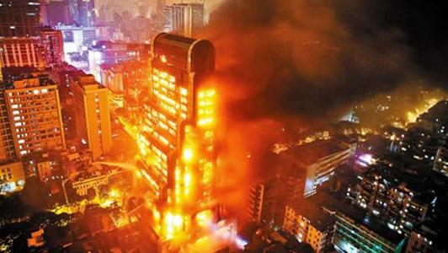
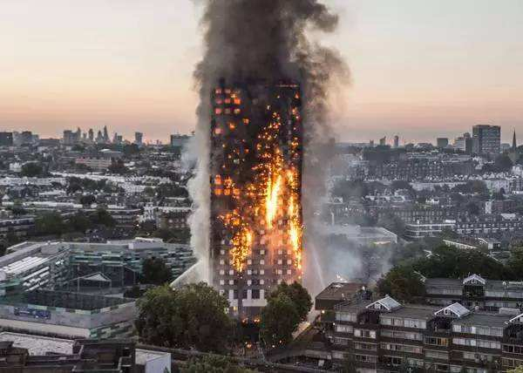
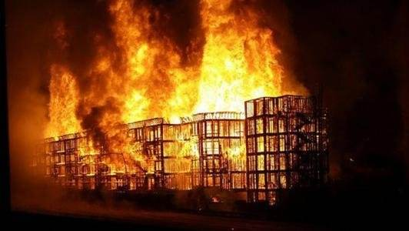
面向对象
近年来各种大型商场，高层写字楼失火的事故频频发生，在这些人群高度的集中、构建复杂、设备设施繁多的场所。如果没有良好有效的逃生方案，会造成很严重的人群伤亡。并且在火灾发生时，人群都会出现一种极度慌张的情形，即使有好的方案，人们不能有效的执行，依旧不能将伤亡降低到最低。
我们团队经过精心研究，研制了”基于WSN火灾安全智能逃生系统”,在应对大型商场，写字楼时等人群密集的地方发生火灾时，能够有效的指导人们安全、迅速的逃生。

Slide 6
PART 02
产品介绍
The user can demonstrate on a projector or computer or print the it into a film to be used in a wider field

Slide 7
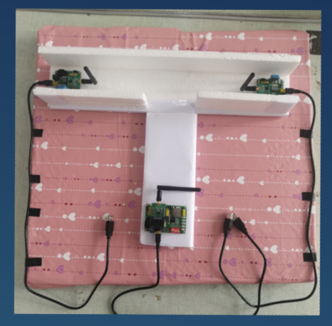
产品介绍
Product introduction
该产品是基于WSN的火灾安全智能逃生系统，目前已经做出了相关的仿真模型。
适用于人群密集，路况交错复杂的办公写字大楼以及大型商场超市等地区。
在大楼的各个节点部署，由总控制室实时进行监测，当发生火灾时，能够及时检测到火灾发生场地，总控制室根据大楼状况进行精确，安全的路径规划，并指示出方向指导人们快速疏散，保障人民的生命安全。

Slide 8
PART 03
实用性
The user can demonstrate on a projector or computer or print the it into a film to be used in a wider field

Slide 9
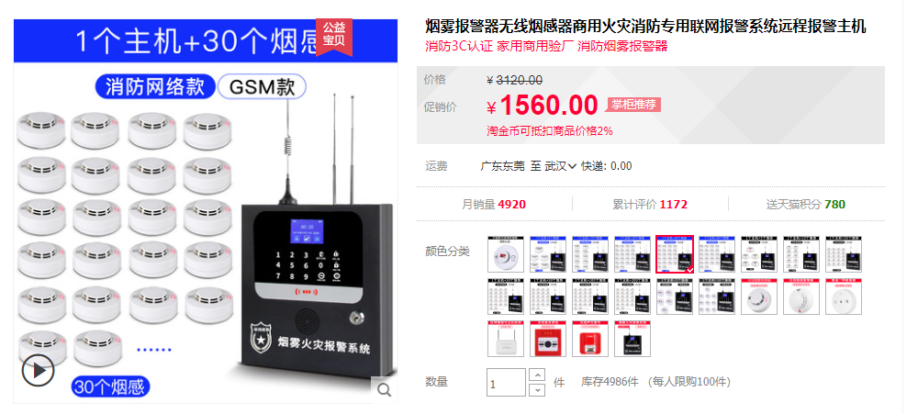
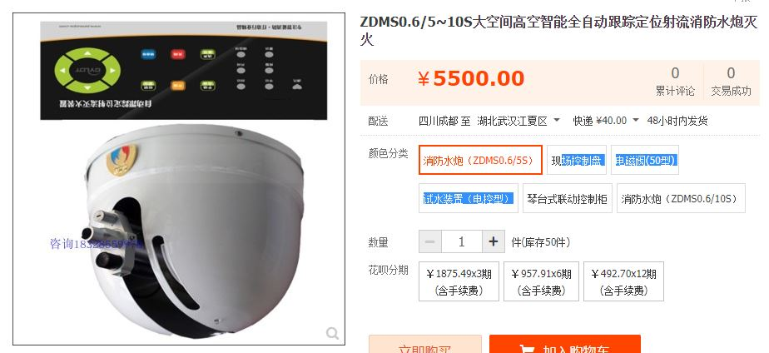
市场调研
当然，市面上也有各式各样的智能火灾安全产品：
例如市面上流行的XXX牌商场无线火灾系统烟感报警器:
优点：
可以联机实时报警
缺点：
价格昂贵
只能进行报警动作，不能测出部署在每一点的温度信息。
不能自组网，传感器之间不能交换温度信息，不能对逃生路线进行自动规划，无法有效疏导人群安全逃生！

Slide 10
市场痛点分析
1.产品局限性：市面上存在的防火灾产品，只能探测火情并报警，不能进行有效的疏导人群。
2.价格昂贵：部署一层楼往往都需要大几千，部署一栋楼需要几万上 十万的资金。普通的中小企业和商户很难承担这样一笔大的开销。
3.不够智能：只能对温度超出预设值范围的位置报警，不能实时反应到终端查看温度值。不能进行自动规划路线。
4.不够人性化：超大分贝的报警铃，而没有正确的疏导方向，只会使人群更加慌乱。
目前市场迫切需要一款智能，安全，廉价的火灾安全系统更好的保护群众的安全

Slide 11
市场前景
当然市场上存在相关的产品可以用来帮助人们在火灾发生时进行逃生，但是通过我们的比较总结，那些产品所需要的成本太高，如果是一所特大型的商场，需要安装的设施太多，太复杂。我们的产品是基zigbeeCC2530所研发的，一个传感器所需要的开发成本只需要20块左右，同样也可以做到火灾智能逃生功能，由于低成本，低功耗，部署在一个大型的商场各个角落所需要的成本也会降到最低，用最低的成本构建一套完整的智能逃生关系网，通过此系统帮助人群在最短的时间内找到最优的逃生路线。

Slide 12
PART 04
技术方案及创新点
The user can demonstrate on a projector or computer or print the it into a film to be used in a wider field

Slide 13
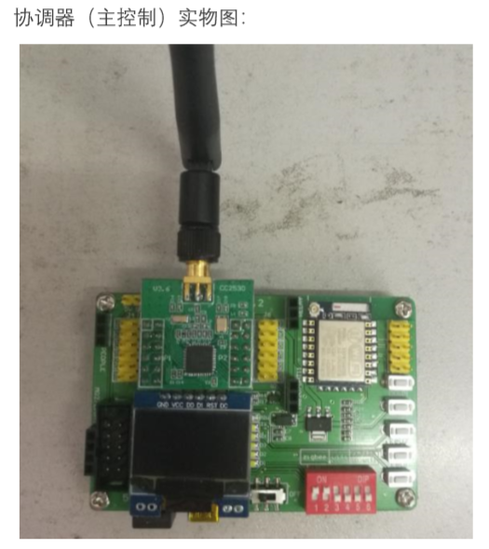
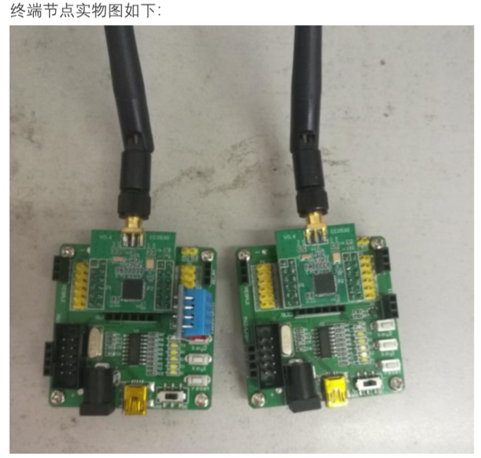
1.无线传感器网络组网
此套逃生系统是由各个带有传感器的节点当作终端设备，然后在此范围内加上一个带有WIFI模块的协调器，此协调器能收集，处理，转发各个终端收集的相应信息，然后在本地处理或者是将里面的数据上传到云服务器加以处理，然后根据设置的Dijkstra最短路径算法来对相应的位置做出规划，用来达到发生危险时候能有效疏离人群和智能逃生作用。

Slide 14
2.带权的Dijkstra算法自动规划路线
Dijkstra算法解决的是有权图中最短路径问题。迪杰斯特拉算法主要特点是以起始点为中心向外层层扩展，直到扩展到终点为止。
我们通过收集协调器上传终端的温度湿度信息，转换拿到对应热指数表的值。以热指数表的值和路径的长度综合考虑建立对应邻接矩阵，如果有的位置温度或湿度超过对应的阈值，我们设置这一点为不可达。
这样我们就可以找到一个既安全，又快速的逃生路线了。此线路上的所有终端传感器闪烁，人们就可以通过所有终端的指向来迅速的逃离火灾现场！

Slide 15
3.服务器-协调器-传感器 三位一体架构
1. 感知层：系统中的各种传感器收集相应区域的数据，并实时将指定的数据发给协调器（主控制器）进行处理。
2. 网络层：协调器（主控制器）将对应的区域打包后发给服务器处理，服务器在根据里面相应 的算法进行处理，然后在将处理的数据整理好发给协调器。
3. 应用层：服务器收集数据后，在本地进行相应的处理，可以在指定的 pc 端显示对应区域的 数据，也可以在手机端查看经服务器处理后实时现实的数据。
实时检测
数据上传，处理请求
集中控制，终端实时显示

Slide 16
PART 05
后期的规划
The user can demonstrate on a projector or computer or print the it into a film to be used in a wider field

Slide 17
1.在终端部署的位置安装对应的灭火喷头等装置，不仅能够规划路线，还可以进行灭火
2.优化算法，更加合理的规划路线

Slide 18
感谢您的观看
The user can demonstrate on a projector or computer or print the it into a film to be used in a wider field

